Slide 2

KHỞI ĐỘNG
3 phút
Hãy ghép các mảnh ghép thành hình thang

Slide 4



Tiết 11: Bài 7: HÌNH BÌNH HÀNH

Slide 5
ABCD là hình bình hành
ABCD là hình thang có hai cạnh bên song song thì hai cạnh đáy bằng nhau, hai cạnh bên bằng nhau.

Slide 6

* Vẽ hình bình hành bằng cách vẽ tứ giác có hai cạnh đối song song và bằng nhau.
Bước 1: Dùng thước thẳng vẽ hai cạnh AB và CD song song và bằng nhau.
Bước 2: Nối DA , CB ta được tứ giác ABCD là hình bình hành.
A
B
1
2
3
4
5
6
7
8
9
10
1
2
3
4
5
6
7
8
9
10
1
2
3
4
5
6
7
8
9
10
D
C
8
9
10
1
2
3
4
5
6
7

Slide 7
?2
Cho hình bình hành ABCD (h.67). Hãy thử phát hiện các tính chất về cạnh, về góc, về đường chéo của hình bình hành đó.
A
B
O
*Định lí:
Trong hình bình hành
D
C
a) Các cạnh đối bằng nhau.
b) Các góc đối bằng nhau.
c) Hai đường chéo cắt nhau tại trung điểm mỗi đường.

Slide 8
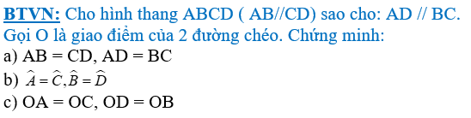

Slide 9
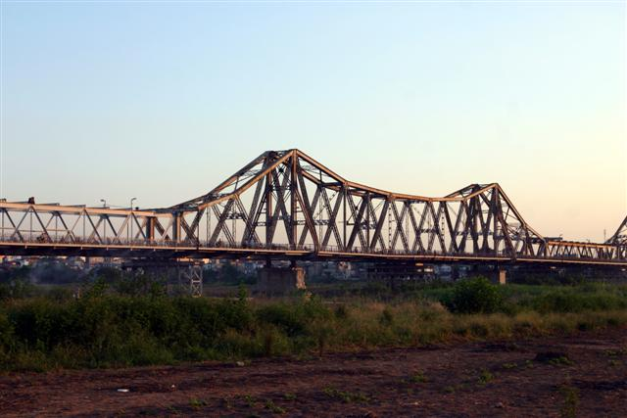
Các thanh sắt gắn kết với nhau tạo nên các hình bình hành
Hãy tìm trong thực tế hình ảnh của hình bình hành?

Slide 10
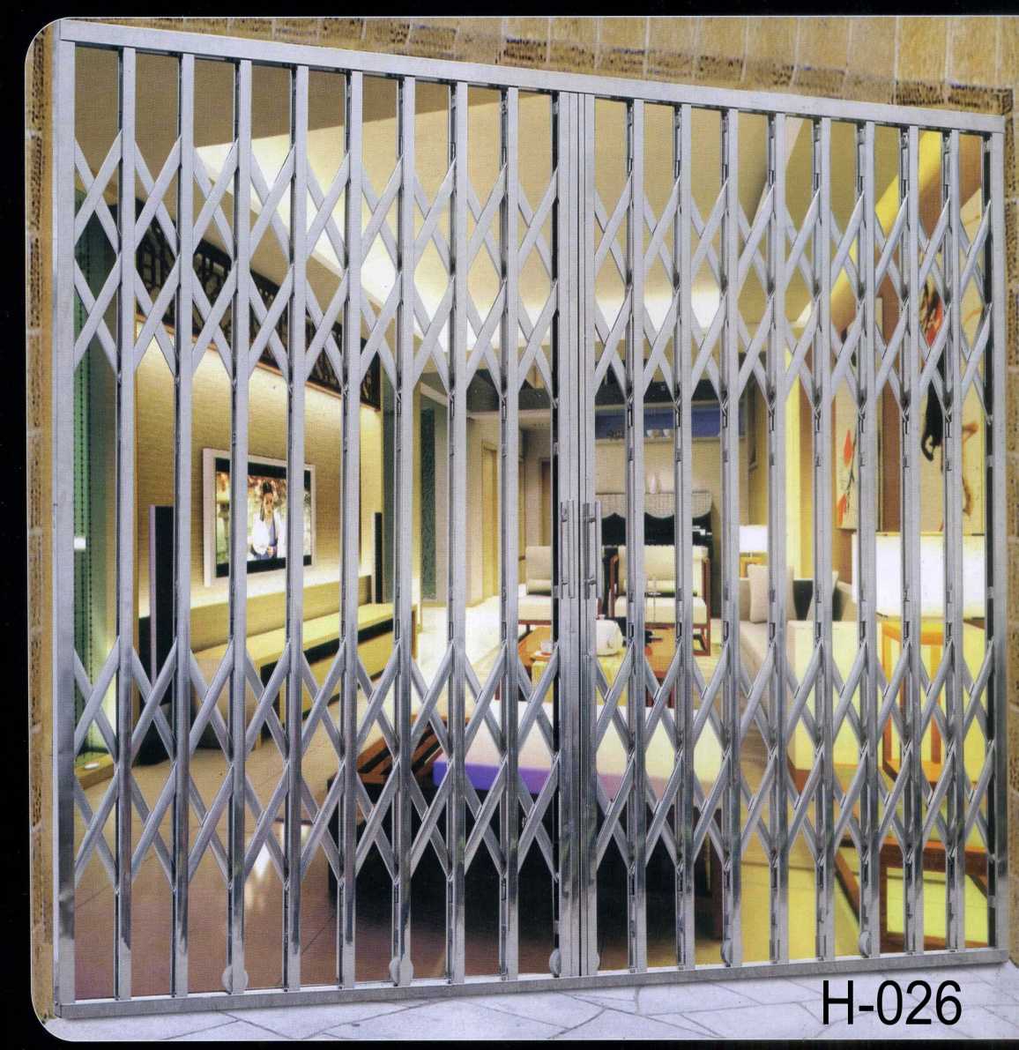
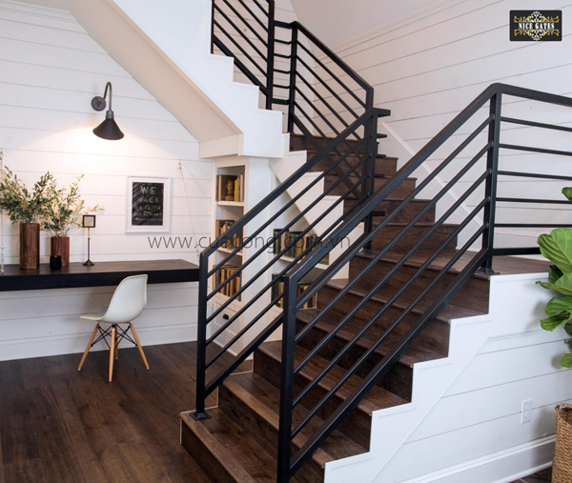
Ứng dụng hình bình hành trong thực tế

Slide 11
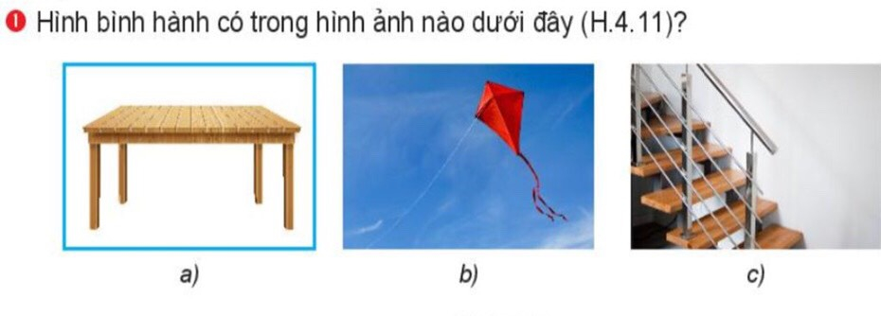
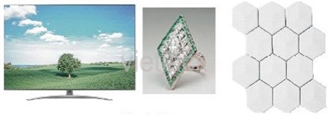
HÌNH BÌNH HÀNH
f)
d)
e)

Slide 12
Các cạnh đối song song
Các cạnh đối bằng nhau
Tø gi¸c
Hai cạnh đối song song và bằng nhau
Hình bình hành
Các góc đối bằng nhau
Hai đường chéo cắt nhau tại trung điểm mỗi đường

Slide 13
Trong các tứ giác sau, tứ giác nào là hình bình hành? Vì sao?
B
F
I
75⁰
H
E
A
C
D
110⁰
a)
G
K
70⁰
H
M
c)
S
b)
V
U
P
O
R
Q
100⁰
X
80⁰
d)
Y
e)

Slide 14
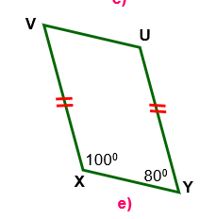
B
A
C
D
Ta có
Mà hai góc này là hai góc trong cùng phía.
Nên : VX // UY
Xét tứ giác UVXY có :
VX // UY (cmt)
VX = UY (gt)
Vậy UVXY là hình bình hành ( DHNB 3)
( Tứ giác có hai cạnh đối song song và bằng nhau)
a)
Xét tứ giác ABCD có:
AB = CD (gt)
AD = BC (gt)
Vậy ABCD là hình bình hành ( DHNB 2)
( Tứ giác có các cạnh đối bằng nhau)

Slide 15
I
75⁰
H
K
110⁰
70⁰
M
c)

Slide 16
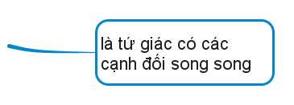


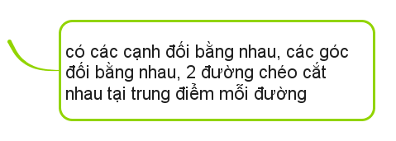













Slide 17
Bài 45 (SGK-92): Cho hình bình hành ABCD (AB > BC). Tia phân giác của góc D cắt AB ở E, tia phân giác của góc B cắt CD ở F.
a) Chứng minh: DE // BF.
b) Tứ giác DEBF là hình gì? Vì sao?
Câu a
Câu b
và
DE // BF và BE // DF
DEBF là hình bình hành
DE // BF

